Slide 1
论文复刻VS机器学习？
在 Freqtrade 里回测 BTC、ETH 的现货策略
OKX 现货 BTC/USDT、ETH/USDT ｜ 回测区间 2019-05 至 2026-10
2026 年 10 月 20 日
Notes:
大家好。我们做了两个加密货币策略的回测。一个是把 2025 年一篇论文的规则原样搬过来，另一个是用机器学习让模型自己找规律。另外我们还把论文的参数调了一版，看看调出来的漂亮曲线到底靠不靠谱。所有回测都在开源软件 Freqtrade 里跑。

Slide 2
数字货币的特点
特点 | 数据（2019-05 至 2026-10） | 所以策略要
波动大 | 年化波动 BTC 63%、ETH 82%；沪深 300 18%、标普 500 20% | 按波动率定仓位，波动越大买得越少
跌势猛烈 | BTC 最多跌掉 77%，单日最多跌 40% | 一定要有卖出规则，不能一直拿着硬扛
大涨大跌是常态 | BTC 平均 10 天就有 1 天涨跌超 5%；沪深 300 要 300 天 | 别做太短的周期，日线就够了
趋势明显 | BTC 上月涨，下月平均涨 7.9%；上月跌，下月平均只涨 0.5% | 顺着趋势做：创新高就买，跌破就卖
无传统现金流 | 没有利润，也没有分红，算不出估值 | 主要看价格
全年不停 | 一年 365 天、一天 24 小时都在交易，没有涨跌停 | 交给程序自动执行
所以我们选：趋势追踪 + 按波动率定仓位，只做多现货，日线低频
BTC、ETH：OKX 日线；沪深 300、标普 500：新浪财经（akshare）｜ “有趋势”一行是不重叠的 30 天区间，共 89 段，只作直观参考
2
Notes:
先说说数字货币和股票有什么不一样。第一是波动大，比特币一年的波动率有 63%，差不多是沪深 300 的 3.4 倍。第二是跌起来很深，比特币最多跌掉过 77%。第三是大涨大跌很常见，比特币大约每 10 天就有一天涨跌超过 5%。第四是它有趋势，涨起来容易接着涨，这个结论主要来自文献，表里这个数只是个直观的例子，样本不多。第五，它没有利润和分红，没法算估值，所以只能看价格本身。最后它全年不停地交易，适合交给程序。这几条合起来，就是我们选趋势跟踪、按波动率定仓位的原因。

Slide 3
文献里的证据
商品期货：过去一年涨的，接下来还容易涨（Moskowitz 等 2012；Hurst 等 2017）
加密货币：动量效应强（Liu & Tsyvinski 2021，RFS）；均线策略能明显减少比特币的回撤（Detzel 等 2021）
论文主要结论：多个周期的通道突破，再按波动率定仓位（Zarattini、Pagani & Barbon 2025）
反例：抄底类的策略 2022 年以后就不灵了（Quantpedia 2024）；很多技术指标换一段数据就会失效（Hudson & Urquhart 2021）
小心：策略发表以后，收益平均会少一半以上（McLean & Pontiff 2016，JF）
我们想知道：论文能否1：1复刻到当前样本周期？
文献详见项目 docs/2026-10-20-策略文献调研.md
3
Notes:
趋势跟踪在高波动的资产上证据最多。商品期货有一百多年的数据，加密货币上 2021 年 RFS 的论文也证实了动量很强。我们复现的是 2025 年 Zarattini 等人的论文。不过也有反例，抄底类的规则近几年就不灵了。还有一点要注意：McLean 和 Pontiff 发现，策略一发表，收益平均会少一半以上。所以我们最关心的，是这篇论文发表之后它还灵不灵。

Slide 4
策略一：趋势追踪（TrendEnsemble）
什么时候买
什么时候卖
买多少
一共 9 个回看期，从 5 天到 360 天
收盘价创出这段时间的新高，就买入一份
9 份各自抉择购入时机
止损线：这段时间最高价和最低价的中间
止损线只往上挪，不往下挪
收盘跌破止损线执行卖出
每份仓位 = 25% ÷ 最近 90 天的年化波动率，最多 2 倍
9 份取平均，现货不加杠杆，最多 100%
BTC、ETH 各分一半钱
每天收盘后算信号，第二天开盘成交；每天把仓位调到目标，差不到 5% 就不额外进行修改以节省手续费
论文参数不进行修改
数据：OKX 现货 BTC/USDT、ETH/USDT（2018-01 至 2026-10）｜ 回测：Freqtrade 2026.9 ｜ 成本：每边 0.15%（手续费 0.1% + 滑点 0.05%）
4
Notes:
规则分三块。什么时候买：有 9 个长短不同的回看期，收盘价创出这段时间的新高，就买一份。什么时候卖：止损线放在这段时间最高价和最低价的中间，只往上挪，跌破就卖。买多少：波动越大买得越少。参数全是论文里的，我们一个都没改。

Slide 5
策略二：机器学习（MLXGBoost）
模型：Freqtrade 自带的 FreqAI + XGBoost，做法参照 Bysik & Ślepaczuk (2026)
预测：未来 24 小时的平均涨幅（ 通过1 小时 K 线）
指标：58 个简单特征，例如不同周期的涨跌幅、波动率、离最近高点低点有多远、成交量、几点钟、星期几，还有另一个币的同类特征
训练：每周用过去 365 天的数据重新训练一次
买入时机：当预测涨幅超过一买一卖总成本的 2 倍（0.6%）；预测转负就卖
买多少：25% ÷ 年化波动率，最多持有这个币的一半资金
为什么这样设计
Jaquart 等 (2021)：预测周期太短，手续费费用会极大幅度上升
Cakici 等 (2024)：模型复杂程度对预测准确率提升不大
门槛和训练窗口提前设定
数据：OKX 现货 BTC/USDT、ETH/USDT（2018-01 至 2026-10）｜ 回测：Freqtrade 2026.9 ｜ 成本：每边 0.15%（手续费 0.1% + 滑点 0.05%）
5
Notes:
第二个策略换个思路：不写死规则，让 XGBoost 从 58 个简单特征里自己学，预测未来 24 小时会涨多少。它每周只用过去一年的数据重新训练，所以每一次预测都是对没见过的行情做的。另外只有预测涨幅超过两倍成本才买，免得被手续费吃掉。

Slide 6
策略三：调参版（TrendTuned）
参数 | 论文 | 调参后
目标波动率 | 25% | 55%
波动率计算周期 | 90 天 | 90 天
回看期 | 5–360 天，9 个 | 10–180 天，7 个
止损线位置 | 中间（50%） | 70%
如何进行调参
用 Freqtrade 自带的 hyperopt，尝试 500 组参数
只用样本期数据进行调试
目标：最大回撤不超过 20%，年化收益越高越好
对论文参数进行调整
调出来的结果：回看期更短，止损更早，仓位更重
数据：OKX 现货 BTC/USDT、ETH/USDT（2018-01 至 2026-10）｜ 回测：Freqtrade 2026.9 ｜ 成本：每边 0.15%（手续费 0.1% + 滑点 0.05%）
6
Notes:
第三个策略是我们自己加的。规则和论文完全一样，只是把论文里的几个数字交给 Freqtrade 的 hyperopt 去调，一共试了 500 组。调出来的结果是：回看期整体缩短一半、去掉最短的两个，止损线提高到 70% 的位置，也就是更早卖；目标波动率从 25% 提到 55%，也就是仓位更重。我们给它定的目标是：最大回撤不超过 20%，在这个前提下年化收益越高越好。关键是我们只拿论文样本期的数据去调，2025 年 3 月以后的行情调参时完全没碰，这样才能看出调出来的参数是真有用，还是只是把历史背下来了。

Slide 7
保证结果可信
检验 | 计划 | 结果
1 算手续费 | 每边 0.15%；以及设定为 0、0.25%、0.5% | 趋势追踪：成本翻 3 倍多，年化还有 14.0%； 机器学习：扣完手续费由赚变亏
2 不偷看未来 | 用 Freqtrade 的 lookahead-analysis：把后面的数据截掉重跑，逐笔比对 | 3 个策略各抽查 20 笔交易，买卖点全部一致
3 同持有到期比较 | 持有 BTC、ETH、各一半，外加“同等仓位持有” | 仓位一样的情况下，趋势追踪年化 16.0%，持有 10.3%
4 调参和检验分开 | 以论文样本截止日 2025-03-15 为界；调参版只用之前的数据调；机器学习每周滚动训练
另外：自己用逐笔订单重算净值，和 Freqtrade 账户记录逐日对比，最大差异 趋势追踪 0.08%、机器学习 0.12%、调参版 0.15%
数据：OKX 现货 BTC/USDT、ETH/USDT（2018-01 至 2026-10）｜ 回测：Freqtrade 2026.9 ｜ 成本：每边 0.15%（手续费 0.1% + 滑点 0.05%）
7
Notes:
为了让结果可信，我们做了四件事。第一，手续费按每边 0.15% 算，还试了不收费和更贵的情况。第二，用 Freqtrade 自带的工具查有没有偷看未来：把后面的数据截掉重跑，逐笔比对买卖点。第三，不只和一直持有比，还和一个仓位一样大的持有组合比，这样风险是对齐的。第四，调参和检验用不同的时间段，2025 年 3 月以后的行情三个策略都没见过。

Slide 8
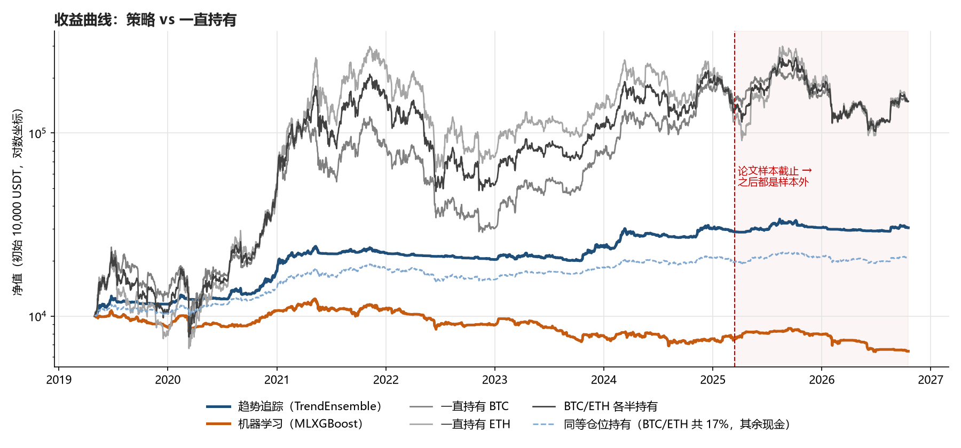
全区间收益
数字
趋势追踪：年化 16.0%，最多亏 16.8%
各半持有：年化 43.6%，最多亏 77.1%
趋势追踪平均只用了 17% 的钱
只放 17% 在币上一直拿着：年化 10.3%
（橙线是机器学习，后面单独讲）
蓝色虚线和趋势追踪仓位一样（17%），趋势追踪每年比它多赚约 6 个点
数据：OKX 现货 BTC/USDT、ETH/USDT（2018-01 至 2026-10）｜ 回测：Freqtrade 2026.9 ｜ 成本：每边 0.15%（手续费 0.1% + 滑点 0.05%）
8
Notes:
先看全区间。一直持有赚得最多，这没什么好说的，但它中间最多亏过 77%，一般人很难拿得住。论文原版平均只用了 17% 的钱，所以拿它和满仓持有比不公平。我们加了一条虚线，同样只放 17% 在币上一直拿着，它的年化是 10.3%，论文原版是 16.0%。最下面的橙线是机器学习，扣完手续费是亏的，后面单独说。

Slide 9
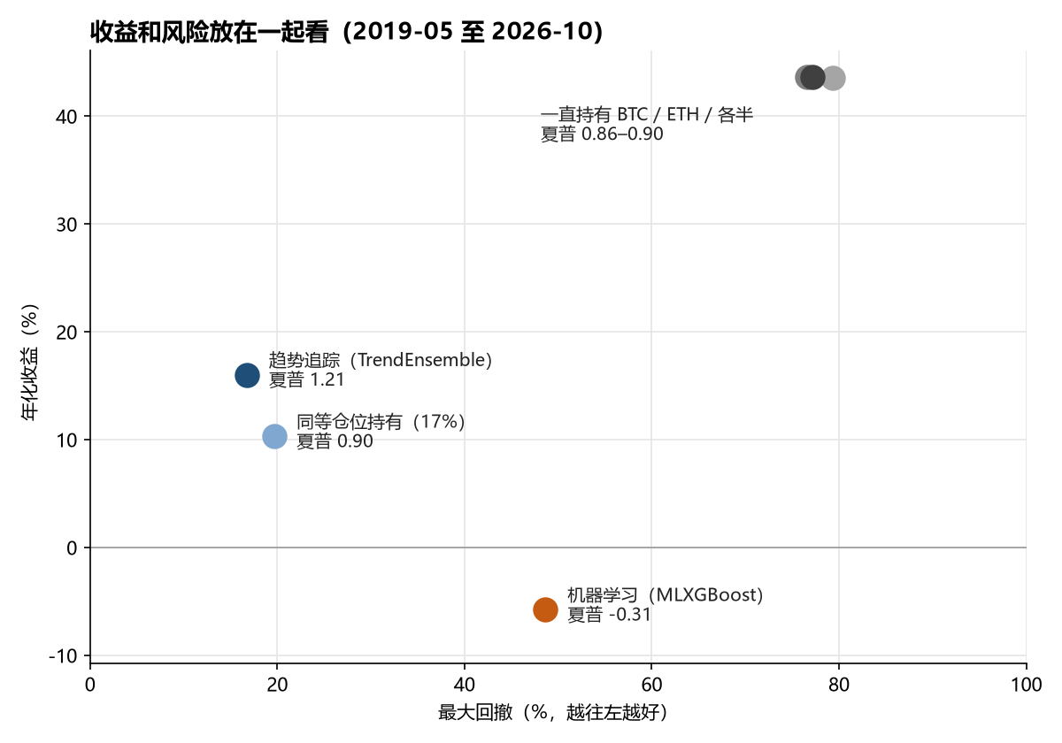
收益和风险
 | 年化收益 | 年化波动 | 夏普 | 最大回撤
趋势追踪 | 16.0% | 13.0% | 1.21 | -16.8%
机器学习 | -5.8% | 15.2% | -0.31 | -48.7%
同等仓位（17%） | 10.3% | 11.7% | 0.90 | -19.7%
各半持有 | 43.6% | 69.3% | 0.88 | -77.1%
持有 BTC | 43.6% | 61.7% | 0.90 | -76.6%
数据：OKX 现货 BTC/USDT、ETH/USDT（2018-01 至 2026-10）｜ 回测：Freqtrade 2026.9 ｜ 成本：每边 0.15%（手续费 0.1% + 滑点 0.05%）
9
Notes:
这张图横轴是最大回撤，越往左越安全；纵轴是年化收益。一直持有在右上角，赚得多，但风险也大得多。论文原版在左边。和仓位一样大的持有组合比，它在差不多的风险下赚得更多，夏普也更高。机器学习在零线下面，扣完手续费是亏的。

Slide 10
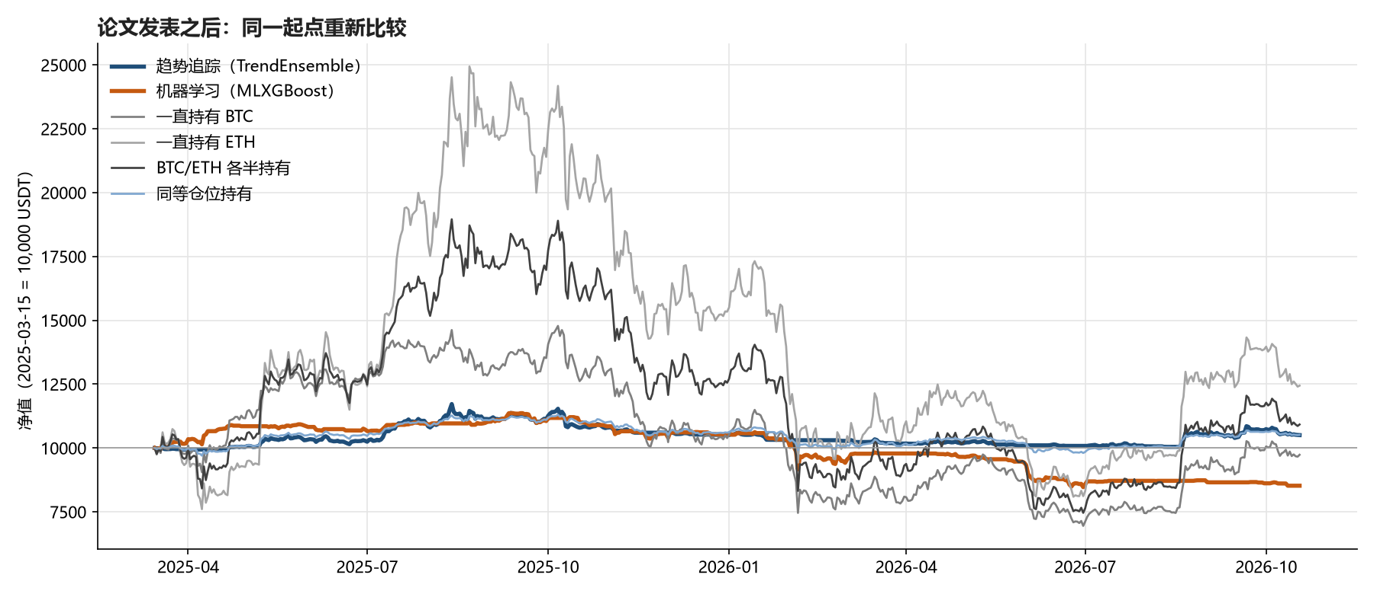
论文发表后的表现
2025-03 以后
 | 总收益 | 最大回撤
趋势追踪 | +5.1% | -14.3%
同等仓位 | +5.1% | -13.3%
持有 BTC | -2.6% | -53.0%
机器学习 | -14.8% | -25.5%
回撤还是小
但没比同等仓位持有多赚
符合“发表后收益缩水”
一直持有像坐过山车；趋势追踪几乎是一条平线，但和同等仓位持有（浅蓝）差不多重合
数据：OKX 现货 BTC/USDT、ETH/USDT（2018-01 至 2026-10）｜ 回测：Freqtrade 2026.9 ｜ 成本：每边 0.15%（手续费 0.1% + 滑点 0.05%）
10
Notes:
这页是我们最想让大家看的。论文写完的时候，后面这段行情它是没见过的，算是一场真正的考试。这 19 个月比特币先涨后跌，一直拿着最多亏过 53%。论文原版赚了 5.1%，最多只亏了 14%，稳是真的稳；但和同等仓位的持有组合比，基本打平，没有多赚。这跟 McLean 和 Pontiff 说的一样，策略一公开，多赚的那部分往往就缩水了。当然 19 个月还不算长，我们也不敢把话说死。

Slide 11
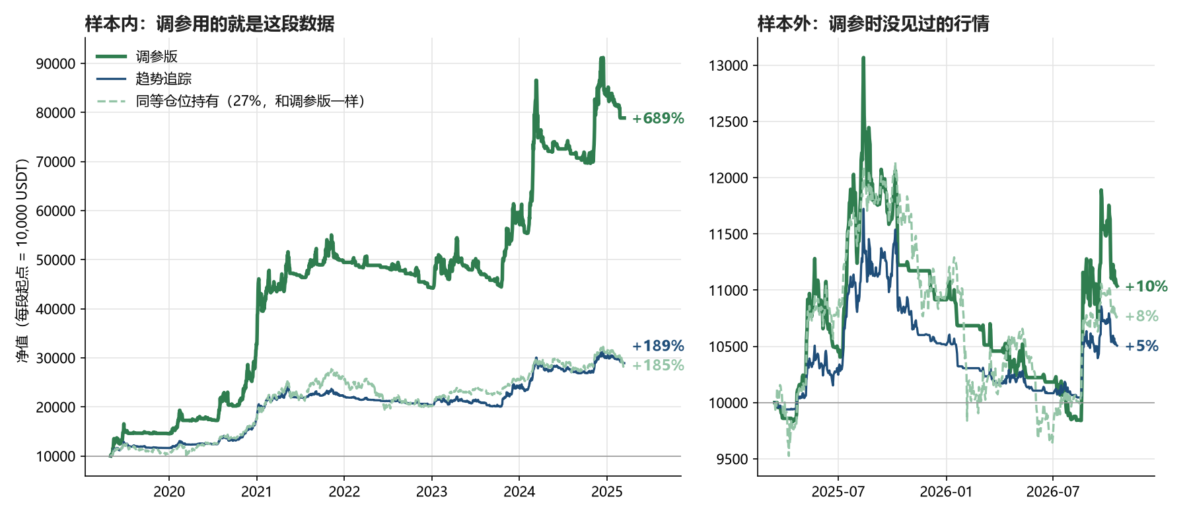
调参版：样本内 vs 样本外
 | 样本内 | 样本外
调参版 年化 | 42.2% | 6.4%
调参版 最大回撤 | -19.6% | -24.7%
趋势追踪 年化 | 19.8% | 3.1%
同等仓位 年化 | 19.6% | 4.8%
和同等仓位持有比：
样本内每年多赚 23 个点
样本外只多 1.6 个点
样本外最多亏 24.7%，超过了 20% 的上限
数据：OKX 现货 BTC/USDT、ETH/USDT（2018-01 至 2026-10）｜ 回测：Freqtrade 2026.9 ｜ 成本：每边 0.15%（手续费 0.1% + 滑点 0.05%）
11
Notes:
这页看调参版到底靠不靠谱。左边是调参用的那段数据：年化 42.2%，最多只亏 19.6%，曲线非常漂亮，每年比同样仓位一直拿着多赚 23 个点。右边是调参时没见过的 19 个月：年化掉到 6.4%，只比同样仓位的持有多 1.6 个点，最多亏了 24.7%，还超过了我们调参时定的 20% 上限。说白了，500 组参数里挑出来的最好那组，多赚的部分大多是把历史行情背下来了。这也是我们主线用论文原版参数、不用调过的参数的原因。

Slide 12
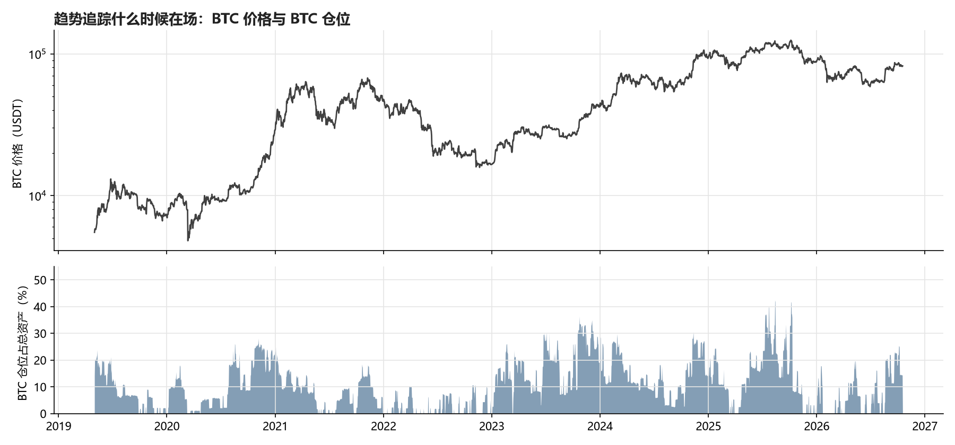
2022 年熊市里的仓位
看点
涨的时候一点点加仓，跌破止损就撤
2022 年几乎一直空仓或者轻仓
平均仓位 17%，最高 66%
代价是牛市里也只吃到一部分涨幅
数据：OKX 现货 BTC/USDT、ETH/USDT（2018-01 至 2026-10）｜ 回测：Freqtrade 2026.9 ｜ 成本：每边 0.15%（手续费 0.1% + 滑点 0.05%）
12
Notes:
回撤为什么小，看这张图就明白了。下面是论文原版在 BTC 上的仓位。涨的时候仓位一点点加上去，趋势一破就撤。2022 年比特币跌了七成多，它几乎一直在场外。代价是牛市里也只吃到一部分涨幅。

Slide 13
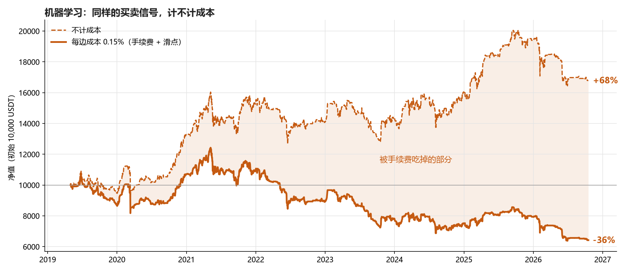
机器学习：手续费的影响
 | 趋势追踪 | 机器学习
每年交易 | 20 笔 | 227 笔
平均持仓 | 29 天 | 1.2 天
胜率 | 19% | 53%
不计成本年化 | 16.8% | 7.2%
计成本年化 | 16.0% | -5.8%
成本每年吃掉 | 0.8 个点 | 12.9 个点
同样的买卖信号，不算手续费赚 68%，算上手续费亏 36%
一年交易 227 笔，平均只拿 1.2 天；7.5 年手续费一共 8,541 USDT，相当于本金的 85%
和 Jaquart 等 (2021) 一样：扣费前赚，扣费后亏
Bysik 等 (2026) ：添加成本门槛就能获得超额收益，照做但没能复现
胜率高不代表赚钱：趋势追踪靠少数几笔大赚，机器学习每笔赚得太少
数据：OKX 现货 BTC/USDT、ETH/USDT（2018-01 至 2026-10）｜ 回测：Freqtrade 2026.9 ｜ 成本：每边 0.15%（手续费 0.1% + 滑点 0.05%）
13
Notes:
机器学习的结果挺有意思。虚线是不算手续费的净值，赚了 68%；实线是同样的买卖信号扣掉手续费，亏了 36%。它一年交易 227 笔，平均只拿 1.2 天，手续费一年就吃掉 13 个百分点；论文原版一年只交易 20 笔，手续费一年还不到 1 个点。所以模型不是完全没用，它是有一点预测能力的，只是每笔赚得太少，付不起手续费。

Slide 14
稳健性检验
每边成本 | 年化收益 | 夏普 | 最大回撤
0（不计成本） | 16.8% | 1.26 | -15.2%
0.15% | 16.0% | 1.21 | -16.8%
0.25% | 15.5% | 1.17 | -17.8%
0.50% | 14.0% | 1.08 | -20.2%
手续费：成本从 0 提到 0.5%，年化只从 16.8% 降到 14.0%
偷看未来：三个策略各抽查 20 笔交易，截断重跑，买卖点一致
机器学习的“有差异”：只有浮点误差，加上截断处最后一根 K 线没出预测
预热长度：用 460 根和 999 根 K 线预热，结果完全一样
训练不越界：机器学习每次训练都会丢掉最后 24 根 K 线，因为它们的答案要用到之后的价格
净值核对：自己用逐笔订单重算的净值和 Freqtrade 的账户记录能够一一对应
表里是趋势追踪 2019-05 至 2026-10 的结果
数据：OKX 现货 BTC/USDT、ETH/USDT（2018-01 至 2026-10）｜ 回测：Freqtrade 2026.9 ｜ 成本：每边 0.15%（手续费 0.1% + 滑点 0.05%）
14
Notes:
再补充几项检查。论文原版的手续费从 0 提到 0.5%，年化只少两三个点，结论不变。Freqtrade 自带的检查工具没有发现买卖点受未来数据影响。机器学习被工具标了有差异，我们一行一行查过，一是小数点后第 14 位的浮点误差，二是截断重跑时最后一根 K 线没有预测，其他每一行的预测和信号都完全一样。我们还自己用逐笔订单重算了净值，和 Freqtrade 的记录逐日对得上。

Slide 15
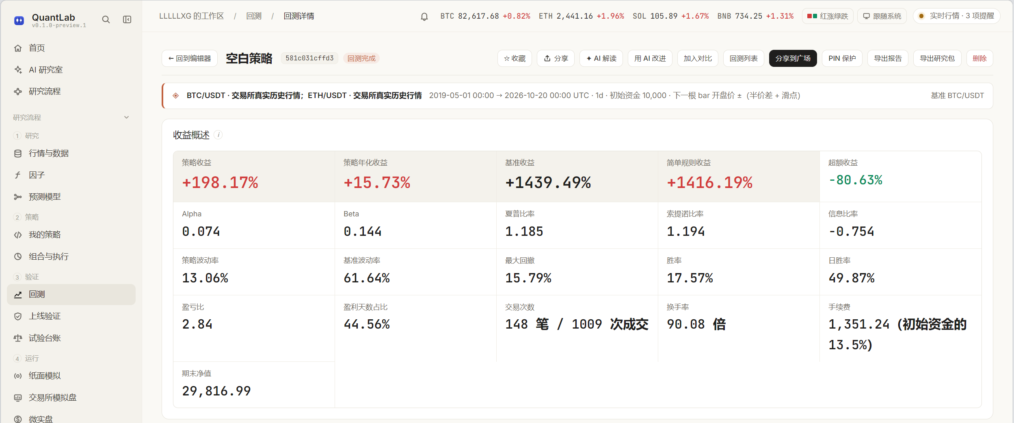
换一个平台再跑一遍：QuantLab
 | QuantLab | Freqtrade
趋势追踪 全区间年化 | 15.7% | 16.0%
趋势追踪 最大回撤 | -15.8% | -16.8%
趋势追踪 年化：发表前 → 后 | 19.5% → 2.7% | 19.8% → 3.1%
调参版 全区间年化 | 34.0% | 33.6%
调参版 年化：样本内 → 样本外 | 42.6% → 6.3% | 42.2% → 6.4%
交易笔数（趋势追踪 / 调参版） | 148 / 161 | 150 / 162
两个平台各用各的回测引擎和行情，结论一样：趋势追踪发表后不再多赚，调参版到了样本外只剩 6% 左右
两边日期和成本一样（每边 0.15%），都以 2025-03-15 分段；QuantLab 分段时每段从现金重新开始，数字会略有出入
机器学习依赖 FreqAI，QuantLab 不支持，没放上去
QuantLab v0.1.0-preview.1（github.com/NagisaShip/quantlab，本机部署）｜ 行情：QuantLab 自己从 OKX 下载的日线 ｜ 成本：每边 0.15%
15
Notes:
前面的结果都来自 Freqtrade。为了确认结论不是一个软件算出来的，我们又换了一个平台 QuantLab。它有自己的回测引擎，行情也是自己从 OKX 下载的。我们按平台的写法重写了趋势追踪和调参版，规则不变。结果几乎一样：趋势追踪全区间年化，平台 15.7%，Freqtrade 16.0%；论文发表前后，平台 19.5% 和 2.7%，Freqtrade 19.8% 和 3.1%。调参版到了样本外，两边都只剩 6% 左右。机器学习依赖 FreqAI，平台不支持，留在 Freqtrade 里。

Slide 16
结论和下一步
结论
1. 趋势追踪策略在 2019 到 2025 年是有效的：仓位一样的情况下，年化 19.8%，持有只有 12.3%
2. 样本期外：最多只亏 14.3%，还是很稳；但没比持有多赚
3. 机器学习：不算手续费年化 7.2%，算上手续费 -5.8%，交易太勤，钱都给了手续费
4. 调参版：样本内年化 42.2%，样本外只有 6.4%，纸面漂亮靠不住
下一步
资金费过滤：过热时降仓（BIS 2023）
机器学习：预测更长的周期，少交易
用永续合约做空，熊市也能赚
扩到论文里的 20 个币
在 Freqtrade 模拟盘上实时跑，和回测对比
数据：OKX 现货 BTC/USDT、ETH/USDT（2018-01 至 2026-10）｜ 回测：Freqtrade 2026.9 ｜ 成本：每边 0.15%（手续费 0.1% + 滑点 0.05%）
16
Notes:
总结一下。论文原版在它的样本期里确实有效；发表以后还是很稳，但没比持有多赚。机器学习有一点预测能力，可是交易太勤，手续费把收益吃光了。调参版在调参用的数据上年化 42.2%，到了没见过的行情只剩 6.4%，纸面上漂亮的曲线靠不住。下一步我们想加资金费过滤、让机器学习少交易、试试做空、扩到更多币，并且放到模拟盘上实时跑。谢谢大家。

Slide 17
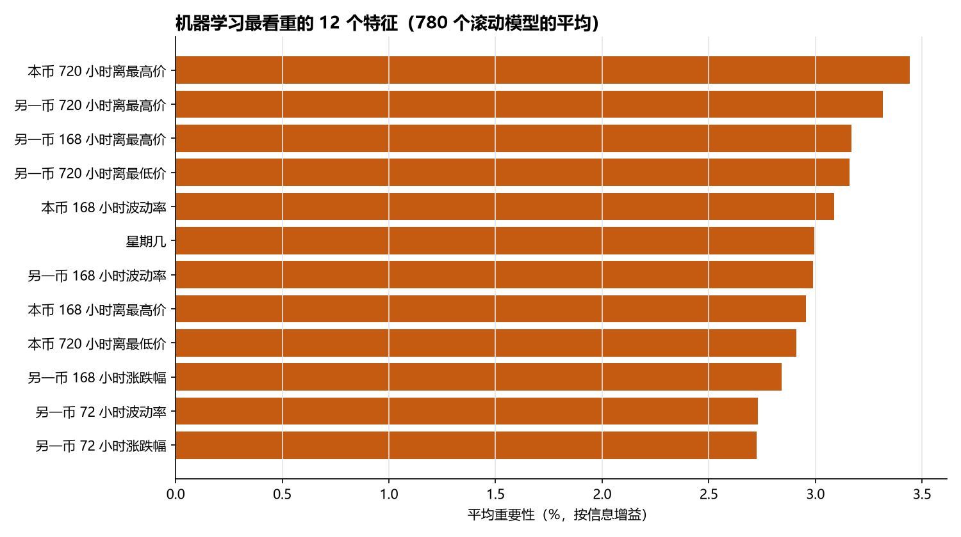
附录：机器学习看重哪些特征
看点
最有用的是变化慢的：离最近 7 天、30 天高低点有多远，还有波动率，和论文规则用的是同一类信息
1 到 4 小时的涨跌幅、成交量几乎没用，各占 0.5% 左右
另一个币的特征占了一半：BTC 和 ETH 一起涨跌
有用的信息变得慢，它却交易得快，所以被手续费吃掉
780 个滚动训练的模型（390 周 × 2 个币）平均下来的特征重要性，按信息增益算
17
Notes:
这页备用。780 个模型平均下来，最重要的是离最近 7 天、30 天高低点有多远，还有波动率，和论文规则用的是同一类信息；1 到 4 小时的短期特征几乎没用。模型能用的信息变化很慢，它却按小时进进出出，这就是手续费吃掉收益的原因。

